Slide 1
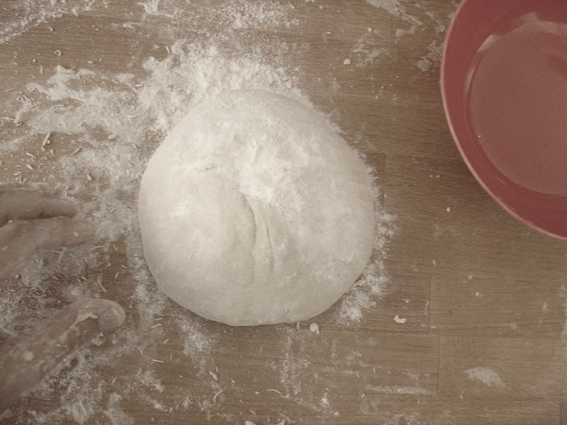

Mettre la main à la pâte
Chantier qualité proposé par l’Abes sur les notices d’autorité
Personne physique Tp1
Isabelle Mauger Perez,
Myriam Cordaro
Abes
By Everjean https://flic.kr/p/dep1d
Journée d’étude Correspondant Autorités 24 mai 2022
Notes:
De 14h20 à 14h40
Isabelle
Intervention à deux voix.
Nos excuses pour ceux d’entre vous qui ont suivi le J.e-cours du 7 avril dernier car il y aura quelques redites.

Slide 2
Plan
01
02
03
04
LE CHANTIER
EN PRATIQUE
Pourquoi ? Volumétrie.
Comment participer si vous ne l’avez pas encore fait
CONSIGNES DE CATALOGAGE POUR LES PERSONNES
DISCUSSION
Quelques rappels
A vous la parole
Notes:
Myriam

Slide 3
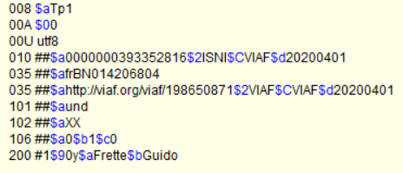
Le but du chantier : transformer les Tp1 en Tp5
AVANT
s
Notes:
Isabelle
Les notices de personnes physiques Tp1, issues de chargements de notices élémentaires d’origine BnF faits lors de l’initialisation du fichier d’autorité Sudoc au début des années 2000. Le plus souvent, elles sont réduites à un point d’accès, sans données codées, sans mention de source, liées à peu de notices bibliographiques (voire mal liées).
La finalité du chantier est de faire disparaitre le statut 1 dans les notices d’autorité Personnes physiques.

Slide 4
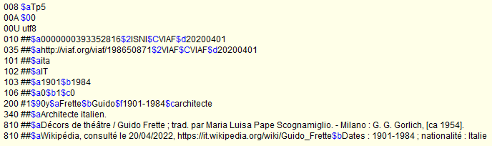
Le but du chantier : transformer les Tp1 en Tp5
APRES
Notes:
Myriam
Pour arriver à ce résultat, il a fallu :
Un coup d’œil aux notices bibliographiques liées
Une recherche che aut pour savoir si d’autres notices Guido Frette peuvent apparaitre dans les résultats
Une recherche dans Google permet de faire remonter une page wikipedia en langue italienne concernant un architecte italien
Prendre la décision que l’auteur de deux livres sur les décors de théâtre et l’architecte italien sont la même personne
Modifier la notice :
Ajout données codées A101, 102, 103
Mise en cohérence 200$f et dates des données codées
Ajout d’une note
Ajout des deux zones de sources : le document lié et la page wikipedia avec ce que j’y ai trouvé en $b
Temps de traitement : moins de 10 mn
Mais il est vrai que c’était un cas simple.

Slide 5
Volumétrie du chantier global
4 800 / 24 000
134
20% des notices Tp1 ont un RCR du réseau dans la zone A005 (dernier modificateur).
=> Ventilation des notices par ILN
correspondants autorités concernés
20%
Notes:
Isabelle
L’Abes va prendre à sa charge, de manière manuelle et pendant plusieurs mois, 80% de ces notices.
Le chantier qui vous a été proposé concerne 4 800 notices.

Slide 6
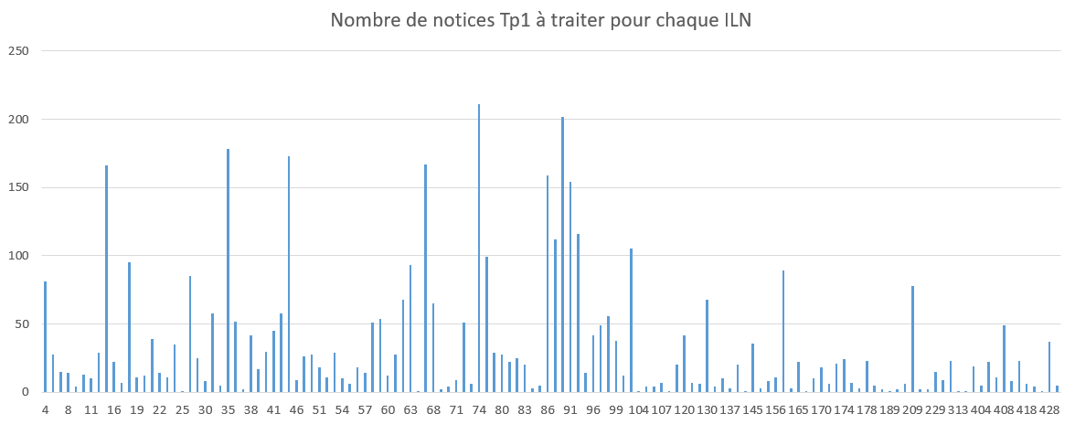
Ventilation par ILN
Notes:
Myriam
Les données ont été ventilées par ILN.
Certains établissements ont plus de 200 notices à traiter ; d’autres une dizaine. La médiane du nombre de notices à traiter par ILN est de 16 notices d’autorité.

Slide 7
02
EN PRATIQUE
Comment participer si vous ne l’avez pas encore fait
Notes:
14h25
Isabelle

Slide 8
En pratique
Aller sur le fichier collaboratif pour récupérer les PPN à traiter pour son ILN.
Revenir sur le fichier collaboratif pour saisir OK.
1
2
3
4
Visionner le J.e-cours du 7 avril.
Traiter les PPN.
Notes:
Myriam
14h25
Le J.e-cours est sur la plateforme de formation à distance de l’Abes dans la rubrique utilisateurs membres du Sudoc / Contrôle qualité. : https://moodle.abes.fr/course/view.php?id=145
Vous trouverez le fichier collaboratif dans un message de Laurent Piquemal envoyé à la liste coraut (copie succordi) le 29 mars à 8h40.

Slide 9
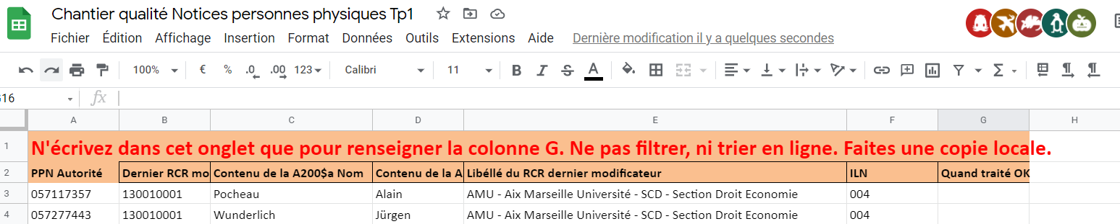
Désolée pour les perturbations du 29 mars dans le fichier collaboratif.
Mes excuses à :
pingouin anonyme,
pieuvre anonyme,
citrouille anonyme,
tatoo anonyme
et cigogne anonyme.
Notes:
Isabelle
Nous savons qu’il y a des décalages de 1 ou 2 lignes dans le fichier. Nous vous demandons de passer outre et de tout de même traiter les notices, même si en fait elles avaient été tagguées pour le voisin.
Il est normal de commencer par traiter les « siennes » entre guillemets, pour répondre à des impératifs pratiques et organisationnels, pour répartir le travail et le rendre acceptable pour tous. Mais les notices d’autorité sont un bien commun à l’ensemble des catalogueurs.

Slide 10
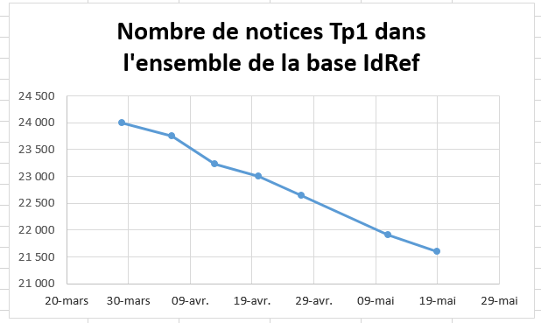
Point sur l’avancée du chantier au 19 mai 2022
Notes:
Myriam
Le 29 mars il y avait 24 000 notices d’autorité Tp1 dans l’ensemble de la base.
Le 19 mai, il y en avait 21 595 notices d’autorité Tp1.
Plus de 2 400 notices d’autorité ont été traitées, la plupart par vous.
https://bouda.abes.fr/referentiels/Autorites/Chantiers%20à%20compter%20de%202022/ChantierReseauTp1Tp5/TP1%20à%20transformer%20réseau.xls Onglet SuiviAvance

Slide 11
Merci à ceux qui ont déjà traité leur part.
Le chantier est ouvert jusqu’au 30 juin 2022.
Notes:
Isabelle
Le chantier a démarré le 29 mars 2022.
La moitié des notices ont été traitées en deux mois. Il reste un mois pour traiter l’autre moitié.
Remerciements non exhaustifs :
À ceux qui ont tout traité avant même le J-e.cours du 7 avril : Artois ILN 10, Bourgogne ILN 24, SciencePo ILN 120, Perpignan ILN 055, Saint-Etienne ILN 061.
A ceux qui ont terminé : Aix-Marseille ILN 004, Antilles ILN 008, Cergy ILN 19, Clermont ILN 21, Le Mans ILN 032, ENS Lyon ILN 041, Côte d’Azur ILN 050, Poitiers ILN 056, Rouen ILN 060, Paris 1 ILN 072, Musée national d'Art moderne Bibliothèque Kandinsky ILN 408
À ceux qui ont plus de 150 notices et qui s’y attèlent courageusement : Lille ILN 035, Montpellier ILN 045, Toulouse ILN 067, BIU Sorbonne ILN 86, Paris Cité ILN 91
Bravo à l’INHA ILN 90 qui avait plus de 200 notices et les a toutes traitées.
Source :
https://bouda.abes.fr/referentiels/Autorites/Chantiers%20à%20compter%20de%202022/ChantierReseauTp1Tp5/J-e.cours_7avril2022_ParticipantsEtPointageAvanceeChantier.xls

Slide 12
03
CONSIGNES DE CATALOGAGE POUR LES PERSONNES
Quelques rappels
Notes:
Myriam
14h30

Slide 13
Zones d’identifiants en format unimarc A
A010
A033
A035
ISNI – Code
International
normalisé des noms
Identifiants pérennes
dans un autre système
= ARK des notices BnF
Numéro identifiant de
la notice dans un autre fichier
= VIAF, FRBNF, WIKIDATA,
HAL, ORCID
Notes:
Isabelle
Se reporter à la page du GM pour savoir quelles sont les valeurs attendues : numéro ou url complet.

Slide 14
Données codées en format unimarc A
A103
A101
Langue dans laquelle la personne a publié
A utiliser si disponibles sur une source publique d’information (sous la forme AAAAMMJJ). RDA-Fr considère les dates de vie et de décès comme des éléments fondamentaux.
A102
A120
Pays de publication, ou, si impossible à déterminer, pays dont on suit les règles d'usage pour le traitement et le classement du nom
A utiliser dans un but de désambiguïsation, notamment pour les personnes dont le prénom est mixte (Claude, Dominique) ou imprécis (Kimiokis), pour lever une homonymie.
Notes:
Myriam
A120 :
laissez l’info saisie quand elle a été renseignée.
pas utile d’entrer en confit avec une personne sur le sujet. Il faut mettre ce qui convient à la personne. Il est possible de saisir inconnu / non applicable
Songez aussi à l’exploitation possible de cette zone. L’Abes a l’automne 2021 était saisie par le journal Ouest-France qui envisage d’exploiter data.idref.fr pour chercher des experts contemporains dans tel ou tel domaine. Ouest-France cherche à ouvrir ses colonnes à des experts féminines qu’on entend souvent moins que les hommes. Le genre n’était pas présent dans la modélisation de data.idref. Nous l’avons ajoutée pour répondre à ce besoin, que nous étions loin d’imaginer.
Rappel qui ne figure pas dans cette diapo concernant la zone A106 qui concerne l’utilisation en accès sujet = pour une notice de personnes physique, par défaut les valeurs doivent être les suivantes 106 ##‎$a0‎$b1‎$c0
$a0 signifie « Le point d'accès autorisé peut être employé dans un point d'accès sujet »
$b1 signifie «Le point d'accès autorisé ne peut s'employer que comme élément initial du point d'accès »
$c0 signifie « Le point d'accès autorisé utilisé en zone 6XX n'admet pas de subdivision géographique »

Slide 15
A200$f
Qualificatifs en format unimarc A
A200$c
Le qualificatif de dates est obligatoire dans le Sudoc dès qu'une des dates biographiques est connue. Il est à utiliser parfois de manière imprécise (19..-….) pour indiquer le caractère contemporain d’une personne.
A utiliser pour différencier des homonymes potentiels ou ayant des noms et prénoms très répandus, vivant à la même période ou ayant des occupations qui peuvent être confondues. La saisie d’un qualificatif de fonction devient obligatoire en cas d’homonymie avérée. Dans le Sudoc, elle est conseillée en cas d’homonymie potentielle.
Notes:
Isabelle

Slide 16
Zones de notes et sources en format unimarc A
A330
A340
A810
Ne pas confondre. Saisie fortement conseillée en cas de graphie proche ou d’homonyme.
Notes biographiques. Saisir des données pérennes et datées, ayant un intérêt bibliographique.
Sources. Citer obligatoirement la référence du document pour lequel est créée la notice d’autorité.
Citer les autres sources de référence.
Notes:
Myriam
Concernant la zone A810
Une « bonne » notice d’autorité a toujours au moins une zone A810 qui contient la référence du document pour lequel est créée la notice d’autorité.
La plupart du temps ce document est lui-même catalogué dans le Sudoc. Mais il peut arriver que la source soit un document qui n’est pas catalogué dans le Sudoc (par exemple : un document signalé dans Calames, ou un document catalogué par nos collègues suisses ou belges dans leurs catalogues locaux).
Il peut même arriver que la source soit une ressource documentaire d’un autre type. Par exemple, un article dans HAL, une vidéo Canal-U.
Il peut aussi arriver que la source ne soit pas une ressource documentaire stricto sensu (par exemple un site internet, une page wikipédia, etc.)
810 ##$aRéférence du document Titre / Auteur, date
810 ##$aDocument(s) de référence permettant d'établir les variantes éventuelles du nom 200 + 400, les informations biographiques 340, etc.$bCiter ici les informations trouvées dans la source

Slide 17
Exigence accrue pour décrire les personnes de l’enseignement supérieur et de la recherche
Cherchez les identifiants dans d’autres systèmes (BnF, ISNI, ORCID…)
Soignez les liens vers les notices bibliographiques.
Passez plus de temps sur ces notices pour :
- ajouter des variantes de noms en A4XX
- compléter la A340,
- crééer des A5XX si besoin,
- soigner les sources.
Notes:
Isabelle
510 01$02017-2018$5xxk$3160133629@Laboratoire des matériaux céramiques et procédés associés (Maubeuge, Nord ; 1998-2021)
Le guide méthodologique est indigent sur le sujet. Il nous faut le mettre à jour, ce sera fait pour la rentrée de septembre.

Slide 18
04
DISCUSSION
À vous la parole
Notes:
Myriam
14h35

Slide 19
Merci de votre attention

